Slide 1
从你记事开始，世界就处于富裕、分化而动荡之中

Slide 2



911：全球化时代政治灯塔的危机

Slide 3
小布什（2001年9月20日）
9月11日，与自由为敌的人向美国发起战争。美国见识过战争，但在过去的136年终，除了1941年那个星期日的战争外，其他战争都发生在美国国土之外。美国人已经见识过战争的伤亡，但从未见过一个大城市的中心在宁静的清晨出现的伤亡。美国人已经见识过突袭，但从未见过对数以万计平民的袭击。所有这些都在一天之内落到我们头上，而在随后降临的夜幕中是一个与原来完全不同的世界，它的自由精神遭到攻击。

Slide 4

2008年全球金融危机
陆克文：此次全球金融危机已向人们表明：这是一场涉及体制、理论和意识形态领域的危机。它让人们开始质疑过去30年以来盛行的新自由经济理论——在此理论基础上建立的国家和全球监管框架是如此不堪一击，根本无法阻止经济重创造访全球。

Slide 5
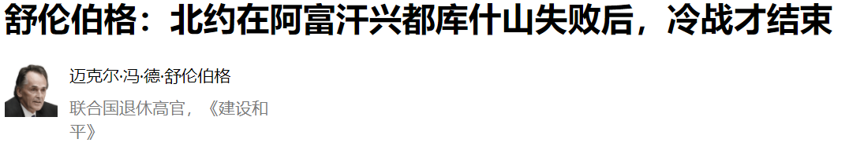

每次都是来自北方的“白人占支配地位的大国”入侵阿富汗。在一种非常典型的冷战意识形态下的帝国心态中，两者都感受到他们的政治体制具有无比的优越性，都理所当然地应该应用在世界上的任何地方，无论是共产主义还是自由主义。
如果从这个视角看，冷战并没有在1989年欧洲柏林墙倒塌后终结，而是在2021年北约在阿富汗失败之后才宣告终结。就是在偏僻的兴都库什山脉，试图向全球扩张的共产主义者以灾难而告终，同样在兴都库什山脉，西方在全球推广自由民主的干预政策最终遭遇类似的灾难性后果。

Slide 6
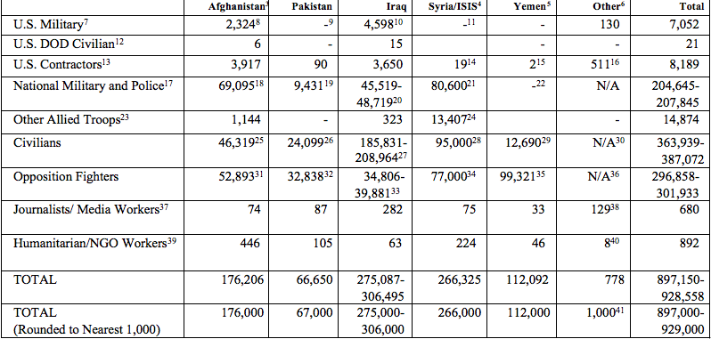
Human Cost of Post-9/11 Wars: Direct War Deaths in Major War Zones, Afghanistan & Pakistan (Oct. 2001 – Aug. 2021); Iraq (March 2003 – Aug. 2021); Syria (Sept. 2014 – May 2021); Yemen (Oct. 2002-Aug. 2021) and Other Post-9/11 War Zones

Slide 7
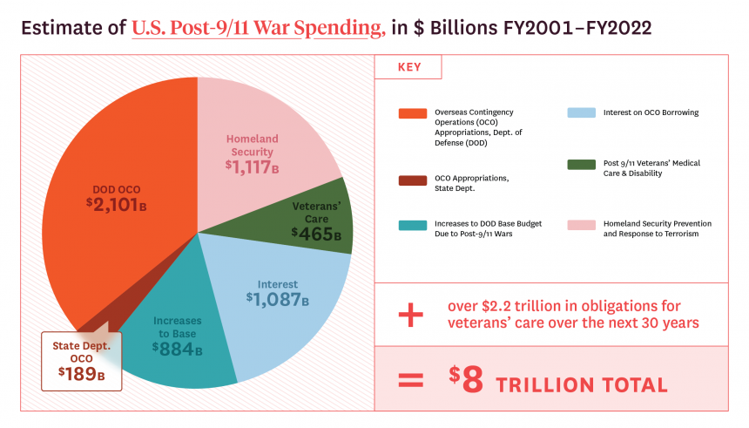
战争支出https://watson.brown.edu/costsofwar/papers

Slide 8
2020年全球新冠肺炎疫情危机
这场大流行病暴露了我们正愚蠢地朝着“一个世界，两种制度”的方向前进：中国和西方（尤其是美国）各行其是，仿佛彼此的命运没有交集。（内森·加德尔斯）
乔治梅森大学经济学教授泰勒·科文（Tyler Cowen）在彭博社网站发布了题为《新冠扩大美国对华优势》的文章：称这次疫情说明美国可能已经扩大了它的领先优势，其中有一个人们不愿意讨论的领域，就是在伤亡人数的承受力上。

Slide 9
从全球化时代到全球隔离时代 从变革时代到风险时代， 我们是否进入了应该反思政治的时代？ 政治发展是发展中国家的专属事业吗？

Slide 10
第一讲、在全球化时代 理解政治发展
从历时到共时
从单线到复线
从社会中心到国家中心
从西方中心到主体自觉

Slide 11
主要内容
一、政治发展：经典议题的重现
二、政治发展理论的五次波动
三、政治发展研究的基本范式
四、全球化时代的政治发展研究
五、本课程的情况和要求
六、阅读材料和思考问题

Slide 12
一、政治发展：经典议题的重现

Slide 13
政治发展是当代政治学研究的核心议题
比较政治学
转型政治学
比较民主化
威权主义
国家构建

Slide 14
1、全球化：映照各国制度的“无影灯”
“时空压缩”
共时性
镜鉴性
内外融通
全球启蒙
同一个赛道
全球化属于一个社会过程，它的特色是地域阻隔对各种政治、文化、经济、社会活动的限制不断减退，让一般人都因此而能够参与更多跨地域的活动(Waters，2001)。
全球化的三项重要特点：
全球化的过程克服了地域阻隔，从而将原本仅局限于本土和国内的个人生活、社会关系，以至社会制度，可以转向跨地域及全球性发展。
全球化是多面向的，包括经济、政治、社会及文化层面。
全球化不仅是社会上客观制度和物质层面的改变，也涉及个人对全球意识的认知及觉醒。

Slide 15
政治共同体的共同挑战 （鲍威尔，p17）

Slide 16
2、国家地位的“巩固”

Slide 17
瑞士是最晚加入联合国的国家之一
1945年的时候，51个国家共同签订了《联合国宪章》。这51个国家成为了联合国的会员国。这些会员国多数是美洲、欧洲的。
从1945年到1950年这五年期间，联合国的会员国一共增加了九个。分别是阿富汗、冰岛、泰国、瑞典、也门、巴基斯坦、缅甸、以色列、印度尼西亚这9个。
从1950年到1960年这十年期间，联合国会员国增加了39个，变成了99个会员国。
从1960年到1970年十年期间，联合国会员国增加了28个，达到了127个会员国。
从1970年到1980年时间期间，联合国会员国增加了27个，达到了154个会员国。
1980年到1990年，联合国会员国增加了5个，达到了159个。
1990年到2000年，联合国会员国增加了30个，达到了189个会员国。

Slide 18

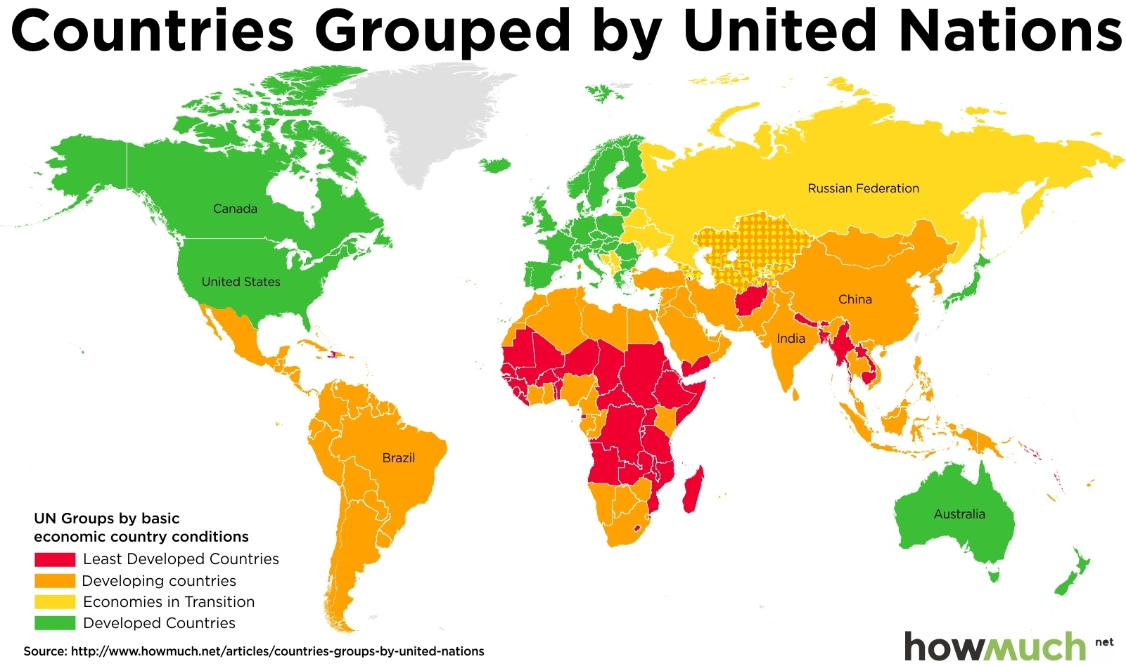
3、国家的分化：“第三世界化”与“第四世界化”

Slide 19



4、全球风险与全球性治理危机

Slide 20
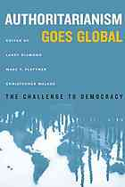


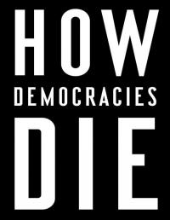
5、自由民主制度的危机

Slide 21
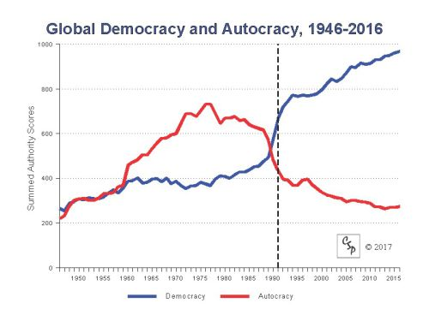

Slide 22
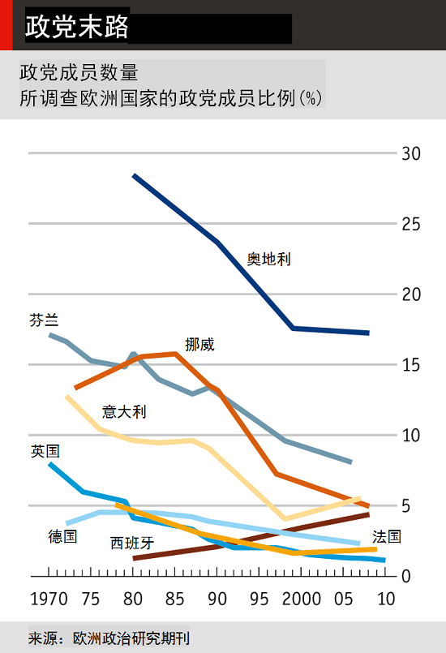
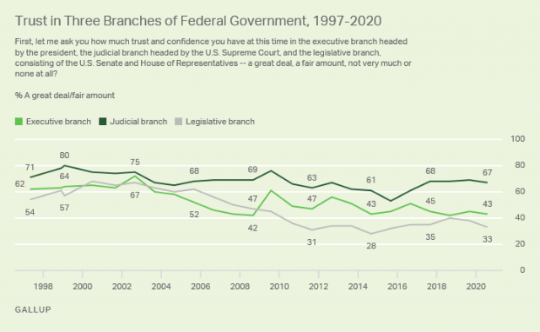
政治的吸引力的滑坡

Slide 23
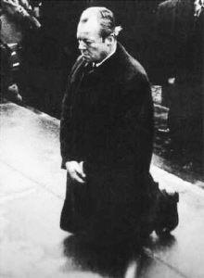
维利·勃兰特（1974年辞职）
民主在西欧所剩下的时间只有20到30年了，在10年或30年以后它将走下坡路，并将在专制的汪洋大海中变得软弱无力和迷失方向，不论这种专制是来自共产主义还是来自军事政变”（转引自“三边委员会”，1975年）

Slide 24
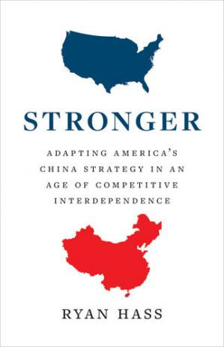

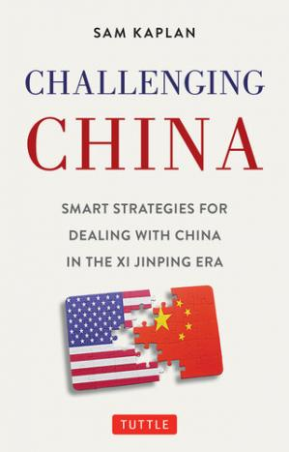
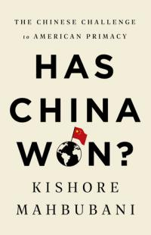
6、中国的兴起与系统性挑战

Slide 25
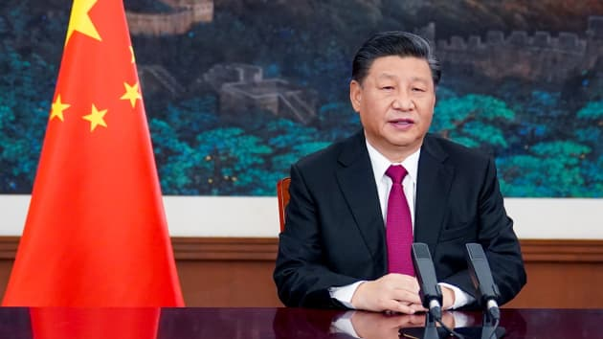
Chinese President Xi Jinping attends the World Economic Forum WEF Virtual Event of the Davos Agenda and delivers a special address via video link in Beijing, capital of China, Jan. 25, 2021.
“Beijing has become a more important link globally,” said Isaac Stone Fish, founder of Strategy Risks, a New York-based firm which examines businesses’ exposure to Beijing.
“The United States is comparatively less strong vis-a-vis China than a few years ago, and China is likely to continue to close that gap,” Fish said. The “U.S. needs to decide how it’s going to deal with a more assertive and aggressive Chinese Communist Party.”

Slide 26
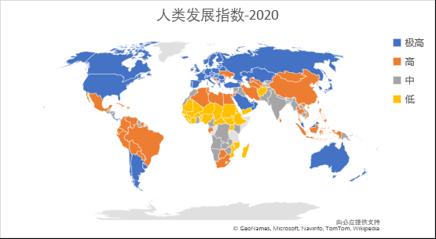
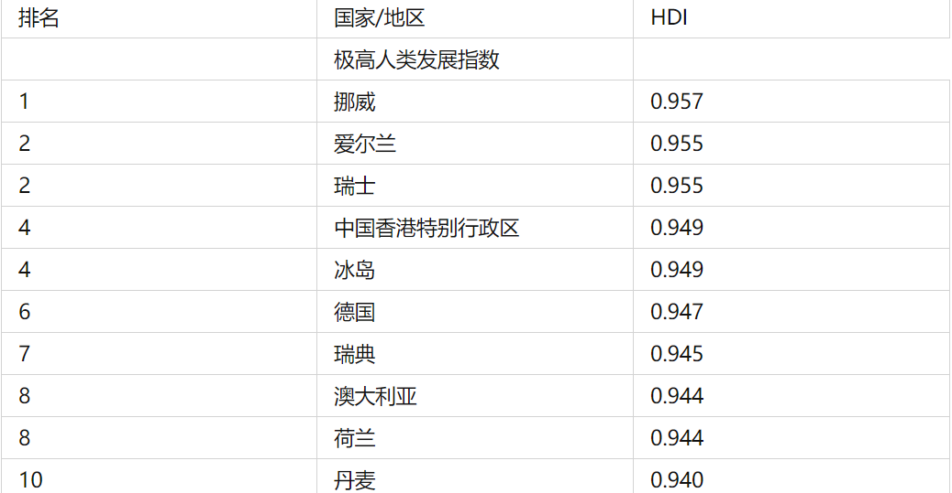
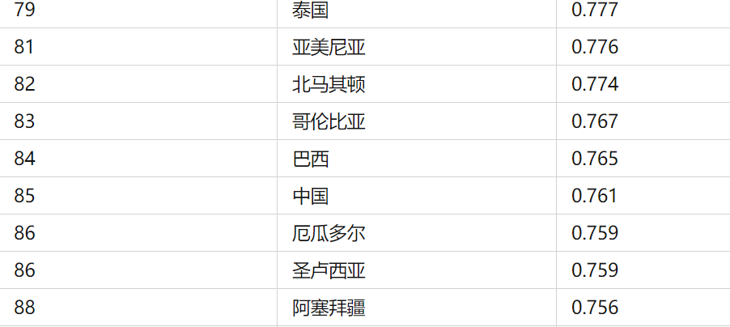
7、指标化与政治发展的可衡量性

Slide 27
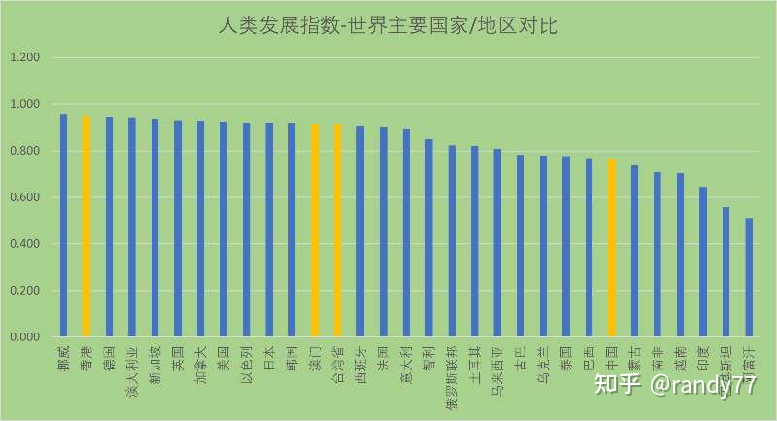
中国政治发展效果明显
2020年，在189个国家和地区里，有66个极高，53个高，80个中或低。中国排名85/189

Slide 28
二、政治发展理论的五次波动

Slide 29
政治发展研究的理论前提
历史唯物主义
进步主义历史观
系统论（结构-功能主义）
西方中心主义
“工业较发达的国家向工业较不发达的国家所显示的，只是后者未来的景象。”（“《资本论》第一版序言”，《马恩全集》44：8）
“一个国家应该而且可以向其他国家学习。一个社会即使探索到了本身运动的自然规律，……它还是既不能跳过也不能用法令取消自然的发展阶段。但是它能缩短和减轻分娩的痛苦。”

Slide 30
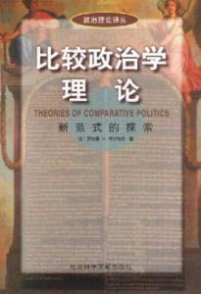
政治发展文献的三大类型 （奇尔科特，1998）
第一类与民主研究有关
第二类集中于政治发展与政治变革
第三类研讨政治发展的危机与结果

Slide 31
政治发展研究变化的动力 （Robert Bates,2018,64）
In reviewing the trajectory traced by scholarship in this field, I adopt the conceit fashioned by Geddes (2003). As sandcastles on a beach are undermined by the tides, she once wrote, so too are scholarly paradigms undermined by events. Thus will I associate the birth of the modernization school with the collapse of European empires during World War II; the triumph of Leninist theories with the war in Vietnam; and the rise of neoclassical political economy with the growth of the newly industrialized countries (NICs) and the fall of the Soviet Union.

Slide 32
第一波政治发展理论： 现代化的结果和目标
卢西恩·派伊：
( 1) 政治发展是经济发展的前提; ( 2) 工业社会的典型政治形态; ( 3) 政治现代化; ( 4) 民族国家的运转; ( 5) 行政和法律的发展; ( 6) 大众动员和大众参与; ( 7) 民主制度的建立; ( 8) 一种稳定有序的变迁; ( 9) 动员和权力; ( 10) 多元社会变迁过程的一个方面。
“development syndrome”: 平等（从臣民变为公民以及政治后果）、能力（政府规模、能力、行政世俗化、理性化）、社会政治的结构分化和专门化（"differentiation and specialization"）。

Slide 33
加里布埃尔·阿尔蒙德
政治发展是指政府能力的发展和国家的民主化，包含两个变量:
政府的权力和效能、公众对政府影响程度。
从政治文化的世俗化、政治结构的分化、次级政治系统的自主性三个方面进行衡量。

Slide 34
政治发展=制度化（亨廷顿）
制度化是组织和程序获取价值观和稳定性的一种进程。任何政治体系的制度化程度都可根据它的那些组织和程序所具备的适应性、复杂性、自治性和内部协调性来衡量。
同样，任何一个组织或程序的制度化水平也可以套用这几个条件加以衡量。
Adaptability,
Complexity
Autonomy
Coherence
政治动荡=政治参与/制度化，避免政治衰退

Slide 35
参与、秩序、统治能力与政治共同体
A government with a low level of institutionalization is not just a weak government; it is also a bad government. The function of government is to govern. A weak
government, a government which lacks authority, fails to perform
its function and is immoral in the same sense in which a
corrupt judge, a cowardly soldier, or an ignorant teacher is immoral.
现代政体区别于传统政体的关键在于民众政治意识和政治介入的幅度，现代政体必须组织广大民众的参与。（塞缪尔·亨廷顿：《变化社会中的政治秩序》，王冠华等译，北京：生活·读书·新知三联书店，1989 年，第83 页。）

Slide 36
The Overloading of Government
( 1 ) the involvement of an increasing proportion of the population in political activity;
(2) the development of new groups and of new consciousness on the part of old groups, including youth, regional groups, and ethnic minorities;
(3) the diversification of the political means and tactics which groups use to secure their ends;
(4) an increasing expectation on the part of groups that government has the responsibility to meet their needs; and
(5) an escalation in what they conceive those needs to be.

Slide 37
政治信任悖论
政治参与扩大，而政治信任在下降。
越积极参与政治的人，越对制度不信任
政治利益聚焦、输入机构的衰落（政党、总统直辖的机构），而政府中的官僚、管理、执行等“输出”机构在增长。
要节制使用“民主”，避免民主的“滥用”（democratic distemper）。

Slide 38
美国政治信任的变化

Slide 39
政治发展的“累积性”
政治发展目标的同步“发生”
“A major problem in the new nations today is the cumulative revolutions they must face. People demand participation, national unity, economic betterment, law and order-simultaneously and immediately”（Almond and Powell）

Slide 40
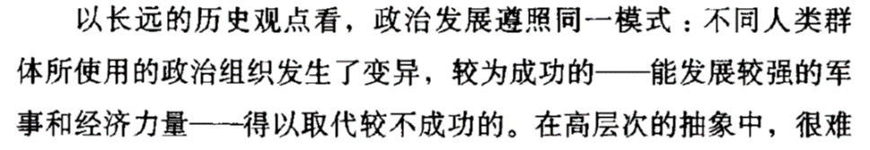
政治发展的目的：避免政治衰败
政治发展是政治制度随着时间的变化
制度的进化，不是靠遗产，而是靠文化
政治衰败的原因：不适合新形势裙带化/家族化

Slide 41
对第一波的批判：种族中心论、价值模糊论与美国扩张论
英国政体
法国政体
德国政体
美国政体
议会制Vs总统制
"As a result of Western political and cultural hegemony, the ethnocentric notion has been encouraged that only the West's political development represents a valid model" (Kesselman 1973, 153). The idea of development in this view could be no more than one element of cold war ideology.
an appropriate concern of American Foreign AID Program

Slide 42
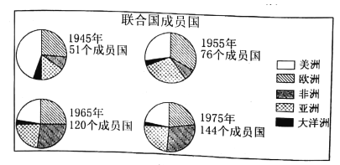
第二波政治发展理论：民主化
第一波民主化始于 19 世纪初的美国和法国，到 20 世纪 20 年代促成 30 个民主国家的创建和发展( 1828 ～ 1926 年) 。
第二波民主化从第二次世界大战结束后的西欧开始至 20 世纪中叶( 1943 ～ 1962 年) ，民主国家的数量增加到 30 个以上。
始于 1974 年的葡萄牙、西班牙等国的第三波民主化浪潮则将民主推广到西方世界以外，在速度、规模和程度上都远远超出了前两波民主化，带来很多新的课题。1974 年至 1980 年，民主国家的数量从 40 个增加到 44 个，其中新生的民主国家大都是人口、国家实力非常小的小国。

Slide 43
1989 年是第三波民主化第二阶段的起点。波兰、匈牙利、罗马尼亚等东欧国家以及俄罗斯、前苏联加盟共和国进行了民主化，其中一些建立了民主体制。苏联、东欧地区的政治变革对处于独裁政权统治之下的非洲国家产生了示范效应。到 20 世纪 90 年代中期，南非等 26 个国家在结束军人统治、个人独裁政权之后，确立了基本的民主制度。在很多西方学者看来，第三波延伸至 21世纪，一些后共产主义国家( 如格鲁吉亚、乌克兰) 出现的颜色革命，通过结束本国的威权统治，重建了一度在苏东剧变后政治转型过程中陷于崩溃的民主制度。此外，2010 年底爆发的突尼斯“茉莉花革命”点燃了阿拉伯世界的民主抗议浪潮，在利比亚、埃及等多国出现的民主运动被称作所谓的“阿拉伯之春”，它被认为是民主第三波在 21 世纪的回响

Slide 44
民主化=选举
亨廷顿于1993年在《民主杂志》第四期上发表文章, 承认将民主与选举划等号是错误的, 进而将民主国家区分为西方的自由的民主和非西方的不自由的民主。他承认西方的民主是建立在西方政治传统基础之上的, 而东亚的民主有着自己的政治传统。

Slide 45
民主化的失败 （卡罗瑟斯《转型范式的终结》）
民主转型理论的五大假设及其问题:
1. 任何摆脱了独裁统治的国家都可被认为是朝着民主政体进行转型的国家，而一旦一个国家被贴上民主转型的标签，学者就只根据朝向或远离民主体制来定性，导致简化该国复杂政治现实的谬误;
2. 民主转型过程被认为会趋向于按照“开放”、“突破”和“巩固”的特定顺序展开，而这个假设会塑造出政治思维的民主目的论、民主决定论，进而主观构造出一个脱离现实偶然性、自发性和不确定性的线性过程和目标;
3. 竞争性选举被认为是转型过程中具有决定性的因素，甚至选举就等于民主，而这个假设狭隘地理解了民主巩固过程，忽略了民众在精英选举政治之外进行政治参与的重要性;
4. 无论在转型开端还是在转型后期的巩固阶段，转型国家的先决条件不是决定民主化成功与否的主要因素，因而这个假设使人们忽略了经济发展水平、制度遗产、种族构成、文化传统等结构性因素对民主化进程的限制，片面地把政治精英的决心、挫败反对势力的能力看作是转型的决定性因素;
5. 第三波民主化的民主转型都被默认为是在已经具有内部凝聚力、正常功能的国家之中进行的，因而使人们未能正视转型国家的国家建设( state － building) 其实要比民主化更重要这个事实，由此放任了民主化分权、限权对国家能力的削弱。

Slide 46
第三波政治发展理论：制度转轨
卡尔．波拉尼意义上的“转轨”：市场经济下的国家职能调整
前苏东国家的“转轨”：从计划体制到市场体制；从一党体制到多党体制
中国的转轨：从计划体制到市场体制，社会经济的转轨+政治体制的调适

Slide 47
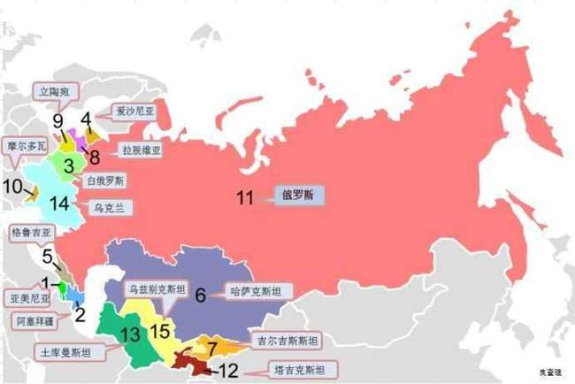
前苏联

Slide 48
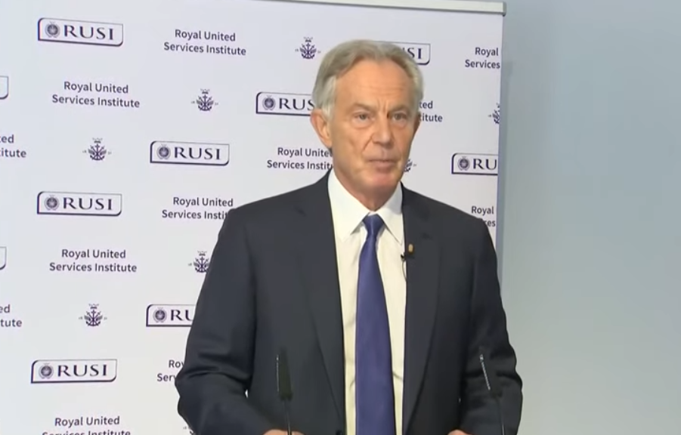
第四波政治发展理论：国家构建
State-building
Stateness
Nation-building
布莱尔：我们这一代领导人“天真地认为一个国家可以被重塑，也许，重塑一个国家需要更长的时间”。

Slide 49

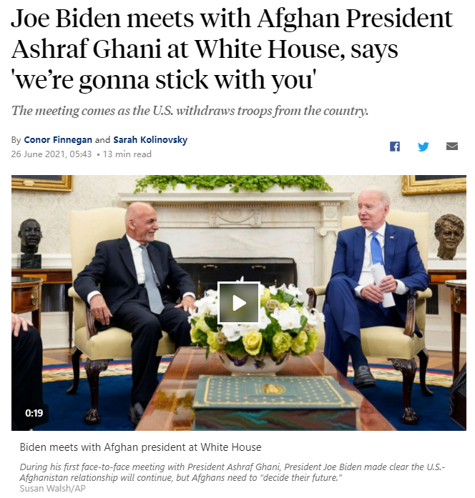
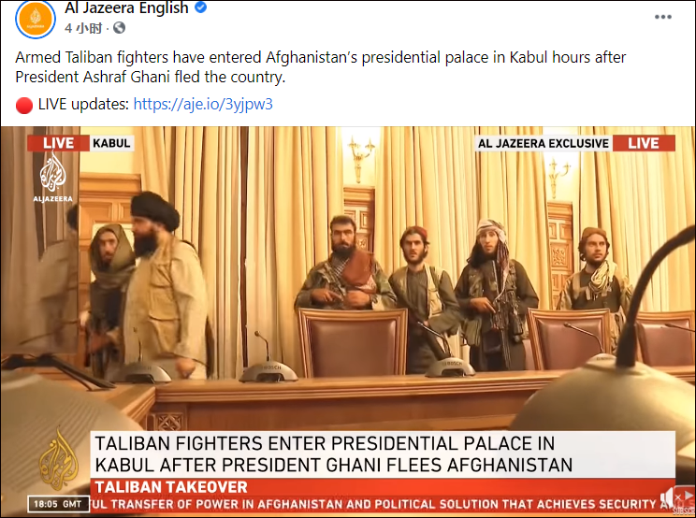
阿富汗：国家构建的失败

Slide 50
第五波政治发展理论：治理
联合国发展署(UNDP)的定义比较全面地阐释了治理的核心特点：
“治理是指一套价值、政策和制度的系统，在这套系统中，一个社会通过国家、市民社会和私人部门之间、或者个个主体内部的互动来管理其经济、政治和社会事务。它是一个社会通过其自身组织来制定和实施决策，以达成相互理解、取得共识和采取行动。治理由机制(institutions)和过程(process)组成，通过这些机制和过程，公民和群体可以表达他们的利益，缩小其之间的分歧，履行他们的合法权利和义务。规则、制度和实践(practices)为个人、组织和企业设定了限制、并为其提供了激励。治理有社会、政治和经济三个维度，可以在家庭、村庄、城市、国家、地区和全球各个人类活动领域运行”
发展研究的转向
全球性治理危机
“治理术”与
“治理化”

Slide 51
治理的扩展
R.A.W. 罗茨（Rhodes）归纳了六种不同的用法：
作为最小国家；
作为公司治理；
作为新公共管理
作为“善治”
作为社会-控制系统
作为自组织网络
斯莫茨归纳的四个特征：
治理不是一套规章条例，也不是一种活动，而是一个过程；
治理的建立不以支配为基础，而以调和为基础；
治理同时涉及公、私部门；
治理并不意味着一种正式制度，但确实有赖于持续的相互作用。”

Slide 52
治理的扩散
荷兰学者基斯·冯·克斯伯根（Kees Van Kersbergen）和佛朗斯·冯·瓦尔登（FransVan Waarden）在2004年3月出版的《欧洲政治研究杂志》上发表了题为“作为学科间桥梁的‘治理’”的文章，总结了治理的九种用法：
善治
“没有政府的治理”：国际关系领域
“没有政府的治理”：自组织
市场制度与经济治理
私人部门的“善治”：公司治理
公共部门的“善治”：新公共管理
网络治理：一般用法
网络治理：多层次治理
作为网络治理的私域治理：从等级到网络
。

Slide 53
治理的衡量与推广
最有代表性的是世界银行研究所丹尼尔·考夫曼和他的同事们1996年开发，并用来对200多个国家和地区的治理状况进行评估的世界治理指标（Worldwide Governance Indicators, WGI）。这套指标完全是衡量政府治理的，具体内容包括发言权与责任性（Voice and Accountability）、政治稳定和暴力缺失（Political Stability and Absence of Violence）、政府效能（Government Effectiveness）、规制质量（Regulatory Quality）、法治（Rule of Law）、腐败控制（Control of Corruption）。
对该指标体系有兴趣的读者可登陆网站： www.govindicators.org
联合国全球政府创新论坛：
民主政府;法治政府; 责任政府;服务政府（优质政府）;效益政府;专业政府;较少管制的政府；透明政府、廉洁政府.

Slide 54
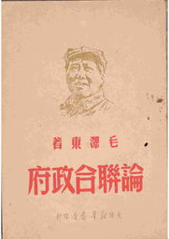
政治发展的实践论：解放生产力
中国一切政党的政策及其实践在中国人民中所表现的作用的好、坏、大、小，归根到底，看其对于中国人民的生产力的发展是否有帮助及其帮助之大小。它是束缚生产力的？还是解放生产力的？彻底消灭日本侵略者，实行土地改革，解放农民，发展现代工业，建立独立、自由、民主、统一与富强的新中国，只有这一切，才能使中国社会生产力获得解放，才是中国人民所欢迎的。（毛泽东，论联合政府）

Slide 55
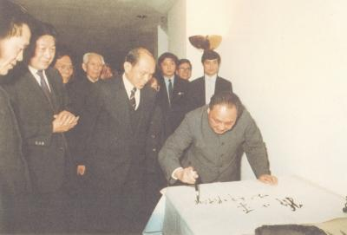
政治发展的目的：“三个有利于”
邓小平在上个世纪80年代就曾经提出，评价一个国家的政治体制、政治结构和政策是否正确，“关键看三条：第一是看国家的政局是否稳定；第二是看是否增进人们的团结，改善人们的生活；第三是看生产力是否得到持续发展。”
判断的标准，应该主要看是否有利于发展社会主义社会的生产力，是否有利于增强社会主义国家的综合国力，是否有利于提高人民的生活水平。

Slide 56
习近平：八个“能否” 纪念人民代表大会制度60周年讲话中
国家领导层能否依法有序更替；
全体人民能否依法管理国家事务和社会事务、管理经济和文化事业；
人民群众能否畅通表达利益要求；
社会各方面能否有效参与国家政治生活；
国家决策能否实现科学化、民主化；
各方面人才能否通过公平竞争进入国家领导和管理体系；
执政党能否依照宪法法律规定实现对国家事务的领导；
权力运用能否得到有效制约和监督。

Slide 57
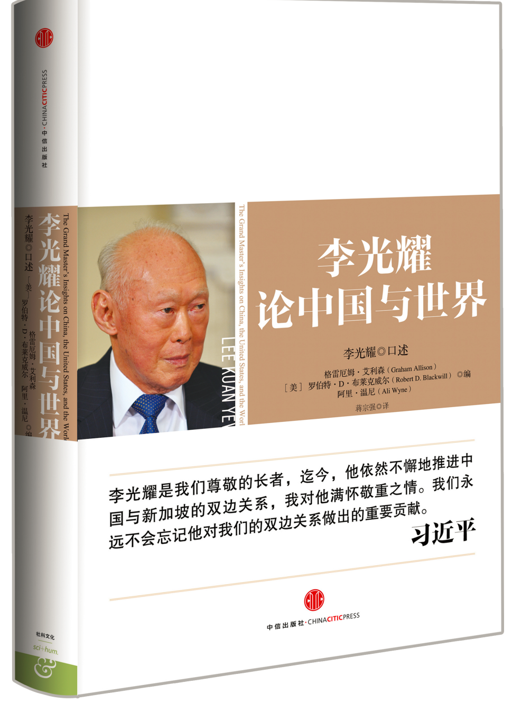
李光耀
“要检验一套政治体制的价值，最终还是要看它能否建立稳定的社会环境，是否有助于改善大多数民众的生活标准，能否在确保人民和平共处的前提下享有最大限度的自由”

Slide 58
政治发展路径：中国Vs西方
党的领导-人民当家作主-依法治国
国家-法治-问责（福山）
法治→国家建设→民主（西方道路）

Slide 59
两种政治发展观
政治发展
政治发展
经济社会发展
经济社会衰败
政治衰败
理论总结Vs实践总结
政治本体V社会经济本体
过程论Vs后果论
价值论Vs效果论
国家中心Vs社会中心

Slide 60
三、政治发展研究的基本范式

Slide 61
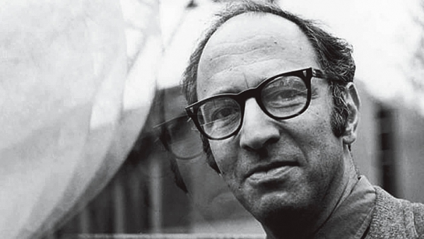
托马斯．库恩与科学范式
科学范式的基本含义即包含科学理论、方法在内的一定时期的一种“科学共同体”——科学集团共有的研究信念、工具，是科学共同体从事科学发现、理论评价与选择、问题解决等科学活动的基础。
每一次革命都迫使科学界推翻一种盛极一时的科学理论，以支持另一种与之不相容的理论。每一次革命都必然会改变科学所要探讨的问题，也会改变同行们据以确定什么是可以采纳的或怎样才算是合理解决问题的标准。每一次革命都彻底改变了科学的形象，以至于最后我们不得不说，那个人们在里面进行科学研究的世界也根本变了。这些变化同几乎总是随之而来的争论一起，决定了科学革命的特征。

Slide 62
两大基本范式
分析理论：现代化理论（线性；明确而不可逆的；目的论；趋同论）Vs激进理论（radical theory）
分析视角：西方中心主义
分析框架：系统论
分析路径：比较研究、国别研究、历史研究

Slide 63

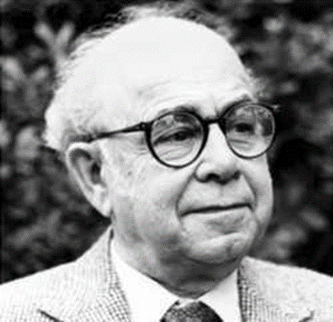
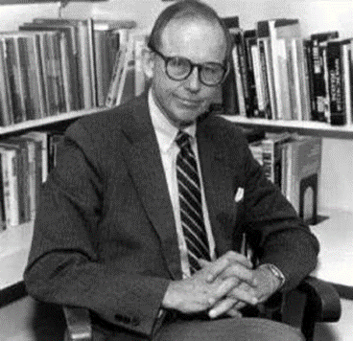
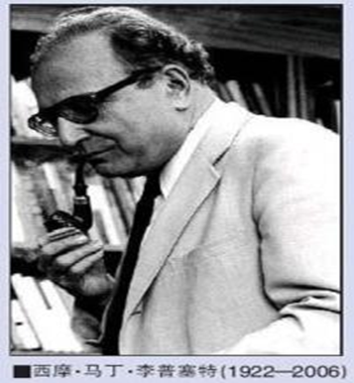
现代化论：阿尔蒙德等

Slide 64
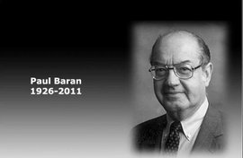
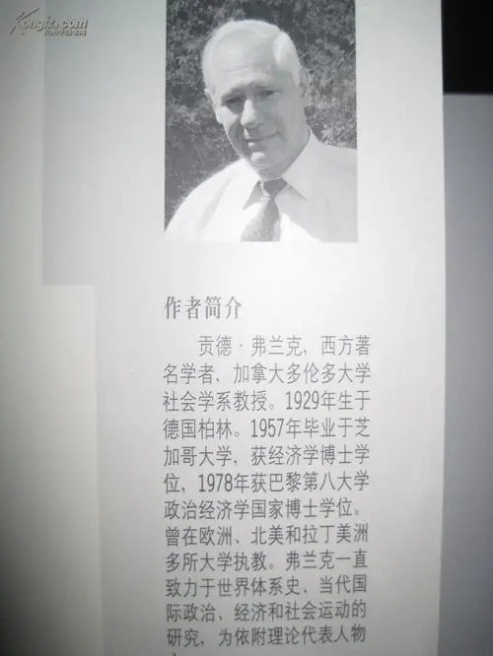
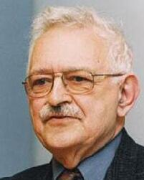
左翼理论：保罗·巴兰、沃勒斯坦等

Slide 65
阿尔蒙德等人的政治系统分析模式 （体系生态学方法）

Slide 66
现代政治体系

Slide 67
政治体系的运行

Slide 68
阿尔蒙德（p9）

Slide 69
鲍威尔等人对阿尔蒙德模式的修正

Slide 70
政治发展动力：经济发展Vs社会分化
福山

Slide 72
政治发展的动力
革命Vs改良
内生Vs移植
精英Vs大众
国家Vs社会
美国外交政策专家、《任务失败：后冷战时代的美国和世界》一书作者迈克尔•曼德尔鲍姆说：“我们再次从阿富汗战争中学到，尽管美国可以阻止外国发生坏事，但它却无法促使外国发生好事。好事必须是在那个国家内部自发产生的。

Slide 73
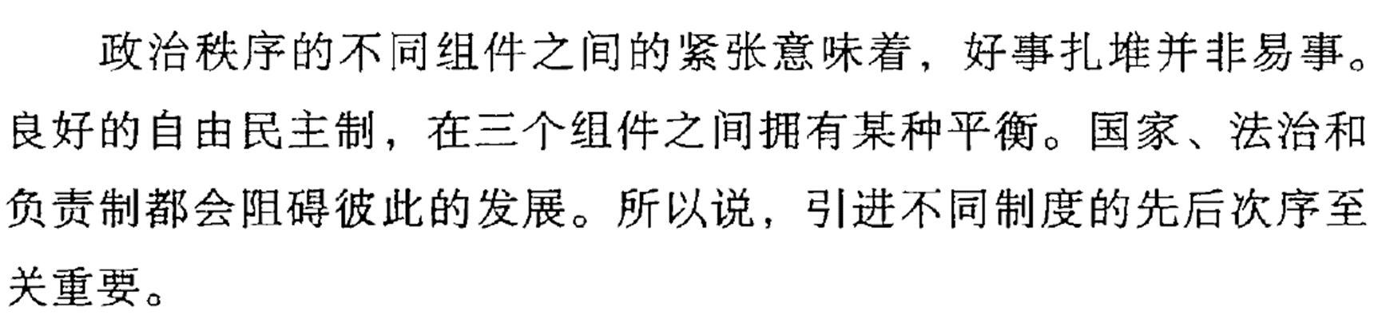
政治发展的方式：
大爆炸（单轨）Vs渐进式（双轨）
自上而下Vs自下而上
巩固（稳定）Vs倒退（不稳定）
整体性Vs组合性

Slide 74
公共管理中的“现代化”观念（克里斯托弗．胡德，《国家的艺术》，p2007）
在公共事务的组织与管理领域中，过时的传统模式确定无疑地转向时新的、体现潮流的方法与模式；
这种转变不可避免且不可逆转；
这种转变将导致趋同，任何地方都会出现相同的“现代”模式；
这些变化很显然是善的和广受欢迎的。
现代化带来的“反效果”

Slide 75
四、全球化时代的政治发展研究： 在国内外互动中重塑合法性和认同

Slide 76
“终结论”的终结
End of History
End of Democracy
Death of the Nation-state
Death of the State
Death of the ideology

Slide 77
全球化时代的新变化
交往扩大与世界的内部化（Internalization of the world）
市场化
城市化
网络化
国际格局的深刻变动
文化自觉性和制度多样性的凸显
西方中心论的弱化
全球性问题的出现
国内-国际互动的频繁复杂
国家间竞争的全面化
国家自主性与能力的限度与重要性凸显

Slide 78
现代性与全球性:重塑国家存在的理由
从现代化到现代性
多样性；
内生性
自觉性
趋同性
从全球化到全球性
相互联系与依存
对内开放与对外开放
各主体的自主与公共性扩展
责任与合作

Slide 79
合法性的再认识
马克斯·韦伯的经典定义
马克思的经典定义
哈贝马斯的定义

Slide 80
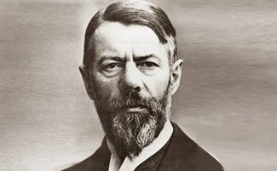
马克斯．韦伯
若要维持统治的持久存在，必须唤起合法性的信仰
传统型：合法性来自于传统的神圣性和传统受命实施权威的统治者
法理型：合法性来自于法律制度和统治者指令权力
（1）基于所有参与者的自愿协议
（2）基于强制和服从，其中强制的基础，是被认为正当的人对人的统治
魅力型：来自于英雄化的非凡个人以及他所默示和创建的制度的神圣性

Slide 81
马克思、恩格斯：国家本质与发展本质
国家作为虚幻共同体
国家作为普遍利益的代表
统治阶级的思想在每一时代都是占统治地位的思想。这就是说，一个阶级是社会上占统治地位的物质力量，同时也是社会上占统治地位的精神力量。（选集1，p178）
国家的社会职能
历史不外是各个世代的依次交替。每一代都利用以前各代遗留下来的材料、资金和生产力；由于这个缘故，每一代一方面在完全改变了的环境下继续从事所继承的活动，另一方面又通过完全改变了的活动来变更旧的环境。然而，事情被思辨地扭曲成这样：好像后期历史是前期历史的目的，例如，好像美洲的发现的根本目的就是要促使法国大革命的爆发。于是历史便具有了自己特殊的目的并成为某个与“其他人物”（像“自我意识”、“批判”、“唯一者”等等）“并列的人物”。其实，前期历史的“使命”、“目的”、“萌芽”、“观念”等词所表示的东西，终究不过是从后期历史中得出的抽象，不过是从前期历史对后期历史发生的积极影响中得出的抽象。

Slide 82
哈贝马斯：合法性危机
国家职能扩展与国家的合理性：国家为了保证生产的持续，获得大众的忠诚，把越来越多的预算用于公共费用。由此征税和合理地使用税收，以保证经济的正常运行，体现为国家的合理性。
合法是对合理性的论证：随着国家行为的扩展，要论证各种行动的合理性，以获得合法性。
合法性危机的出现： 这样，合理性对于合法性既可能起到支持作用，也可能削弱合法性，尤其是国家对社会经济生活的干预影响到整个统治系统的整合的时候，合法化危机就出现了。
合法性的持续：调整社会文化系统，以生产出新的认同，因为“不能随时用来满足行政系统要求的僵化的社会文化系统，是加剧合法化困境并导致合法化危机的唯一原因。”

Slide 83
John H, Schaar：三种流行定义
第一种是利普塞特提出的，把合法性看作是政治系统培养和维持一种信念的能力，即现存的政治制度对于社会来说是最合适的。
第二种遵循了韦伯的传统，把合法性定义为“制度实现其价值并且被认为正当、恰当的程度”。
第三种定义是把政治合法性看做公众认为政权内在的“应当性”程度。合法性的政府就是社会认为其在道德上合宜的政府。他认为传统的合法性定义把合法性来源看作是外部的，并非权力者自我宣称的。新的合法性定义把合法性看作是信念或意见

Slide 84
李普塞特（《政治人》，2011：47）

Slide 85
结果与过程
Fritz Scharpf：在伊斯顿政治系统论基础上区分了“输入导向”（input-oriented））和“输出导向”（out-oriented）两类合法性，后来将其应用于对欧盟这个跨国组织的合法性研究。 输入导向强调民意表达、政治参与作为合法性的来源，输出导向强调制度运行结果、绩效的作用。
Vivien Schmidt :第三种合法性类型，即过程合法性（Throughout legitimacy），强调要重视合法性的政治实现过程。也有学者提出了“合法化过程”（process of legitimation) 与“合法性要素”（the attribute of legitimacy）来分析全球化时代的合法性问题。

Slide 86
全球化条件下的合法性
“合法性外部化”来指代在全球化进程中，国家合法性外部来源的增多及国家做出的回应、调整以及参与建构。
“合法性外部化”在内容上主要包括：
第一，治理理念的外部化，即评判国家治理模式、治理行为及其效果的价值理念深受外部影响，主要表现为治理理念从外部直接移植而来（内嵌），拒绝接受外部的评价（脱嵌），凭借国家实力的绝对优势将国内的价值理念向国际社会推广（输出）三种情况。
第二，治理集团的外部化，即治理集团的成员有密切的外部联系或受到外部的支持，甚至是外部力量的代理者。治理集团既可能主动建立外部联系，争取外部支持，也可能是被动卷入，强制施加的。
第三，治理资源的外部化，即经济发展以及制度运行所需要的资源依靠外部提供、援助甚至保障，可以是经济、技术与制度扶持等方面的外部援助，也可以是主权认可、和平协议、市场准入、法治与规范等确保外部化顺利进行的保障。同样地，这类支持和保障可能是主动索取的，也可能是被动接受，亦可能是处于两种过程之间。

Slide 87
全球化平台期的政治发展研究
以国家为中心（从国家作为对象到国家作为主体）
政治发展就是国家在内外部互动中重塑合法性与认同的过程
坚持多样的现代性（我们面对的国家制度都具有现代性）
每一种制度体系都带有现代性因素
坚持现代化精神
每一条制度体系都需要不断现代化（避免政治衰败）
寻找开放条件下制度有效运行一般性（将开放条件从外部因素变为内在变量）
在内外互动中的政治发展规律
关注开放条件下制度的相互学习性与自主性
内源动力与外部影响的有机结合

Slide 88
五、课程安排

Slide 89
本课程目标
1、树立观察思考政治问题的全球意识；
2、了解全球化时代各国政治发展面临的主要挑战和问题，更清晰认识中国政治发展的路径选择与挑战
3、掌握政治发展理论的基本脉络，并能利用一些经典命题、概念开展研究
本课程有三个基本特点：知识性、历史感、理论性。

Slide 90
课程安排：三大板块
理论板块：第1-5讲
全球化理论
风险社会理论
治理理论
国家-制度分析板块：第7-11讲
国家（构建、自主、能力）
制度（转型、学习、创新、韧性）
国内国际互动（合法性、互动机制）
政治发展实践板块：第12-14讲
发展型国家
中国
对政治发展的评估

Slide 91
要求
本课为研究型课程，要求选课学生认真阅读参考文献，准时出席课堂学习和讨论，按照要求完成布置的实践作业。期末考核为完成一篇关于全球化与国家治理的研究报告（或研究论文）。
课程成绩由课堂表现和学期论文构成，课堂表现（读书报告及讨论）占40%，学期论文（研究报告）占60%。
期末考核为完成一篇应用社会科学研究方法开展有关全球化与政治发展的研究报告（可以是案例研究，可以是比较研究，可以是理论探讨）。字数限定在8000-10000之间（不含参考文献）。能达到发表水平更好。

Slide 92
六、阅读材料和思考题

Slide 93
思考题
请根据你对文献的评价，给出你关于政治发展的定义
各国有选择自己制度和道路的权利，但这种选择会受到哪些因素的影响？
在全球化时代，各国政治发展要解决的首要问题是什么？

Slide 94
本讲阅读材料
Samuel P. Huntington. Political development and political decay, World Politics, 1965.Vol.17,No.3,386-430.
加里布埃尔·A·阿尔蒙德 / 小鲍威尔·宾汉姆.当代比较政治学：世界展望[M],商务印书馆,1993.
小G.宾厄姆·鲍威尔、拉塞尔J.多尔顿、卡雷·斯特罗姆.当代比较政治学：世界视野（第10版）[M],上海人民出版社，2017.
弗朗西斯·福山.政治秩序与政治衰败：从前人类时代到法国革命[M].广西师范大学出版社,2015.第五部分
弗朗西斯·福山.政治秩序与政治衰败：从工业革命到民主全球化[M].广西师范大学出版社,2015.第一章、第二章
杨雪冬、杨靖旼.治理绩效、国家合法性外部化与全球化进路[J].天津社会科学,2021(1)。

Slide 95
第二讲阅读文献
戴维•赫尔德等.全球大变革：全球化时代的政治、经济与文化[M].社科文献出版社,2001.
托马斯·弗里德曼.世界是平的：21世纪简史[M].湖南科技出版社,2008.
杨雪冬.全球化：西方理论前沿[M].社科文献出版社,2002.
托马斯·皮凯蒂.21世纪资本论[M].中信出版社.2014.
Savina Gygli、Florian Haelg、Niklas Potrafke、and Jan-Egbert Sturm, “The KOF Globalisation Index – revisited”, The Review of International Organizations, 2019, 14:543–574. https://doi.org/10.1007/s11558-019-09344-2.
“Globalization”词条，见https://plato.stanford.edu/entries/globalization/

